Slide 1

XÂY DỰNG CHATBOT CƠ BẢN
TRƯỜNG CÔNG NGHỆ THÔNG TIN &
TRUYỀN THÔNG
***
BÁO CÁO NIÊN LUẬN
Cán bộ hướng dẫn:
Thầy Lê Hoàng Thảo
Sinh viên thực hiện:
Trần Đức Thắng
MSSV: B1910450
Lớp: DI19V7A8

Slide 2
1. ĐẶT VẤN ĐỀ
Tính cấp thiết của đề tài:
Công nghệ thông tin phát triển
Ứng dụng của AI/Chatbot ngày càng rộng rãi
Đa phần mọi người ai cũng sử dụng điện thoại di động, laptop,PC.
Lưu trữ thông tin trên đám mây, giao tiếp thông qua nền tảng công nghệ.

Slide 3
1. ĐẶT VẤN ĐỀ
Mục tiêu nghiên cứu:
Xây dựng Chatbot
Nắm vững kiến thức về Python

Slide 4
2. NỘI DUNG & PHƯƠNG PHÁP
NGHIÊN CỨU
Nội dung 1: Tiền xử lý dữ liệu
Nội dung 2: Xây Dựng mô hình máy học
Nội dung 3: Tạo Chatbot

Slide 5
2. NỘI DUNG & PHƯƠNG PHÁP
NGHIÊN CỨU
Tiền Xử Lý Dữ Liệu
Chia câu thành các đơn vị từ (Tokenize)
Loại bỏ các từ trùng, ký tự đặc biệt
Chuyển từ dạng chữ về dạng số

Slide 6
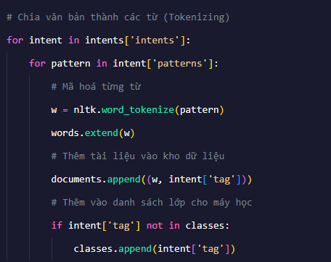
2. NỘI DUNG & PHƯƠNG PHÁP
NGHIÊN CỨU
Tiền Xử Lý Dữ Liệu

Slide 7
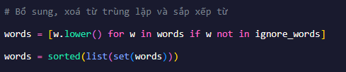
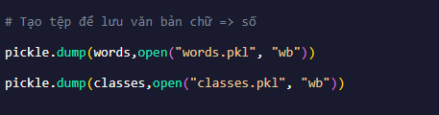
2. NỘI DUNG & PHƯƠNG PHÁP
NGHIÊN CỨU
Tiền Xử Lý Dữ Liệu

Slide 8
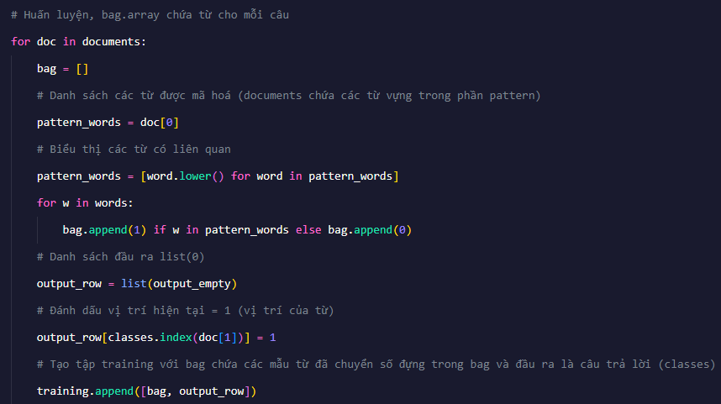
2. NỘI DUNG & PHƯƠNG PHÁP
NGHIÊN CỨU
Tiền Xử Lý Dữ Liệu

Slide 9
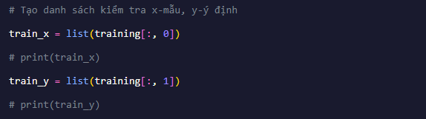
2. NỘI DUNG & PHƯƠNG PHÁP
NGHIÊN CỨU
Tiền Xử Lý Dữ Liệu

Slide 10
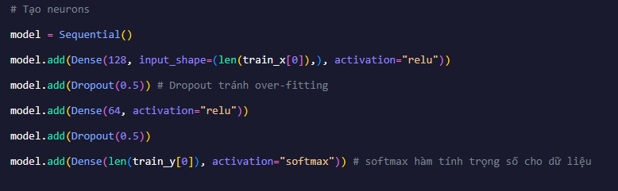
2. NỘI DUNG & PHƯƠNG PHÁP
NGHIÊN CỨU
Xây dựng mô hình

Slide 11
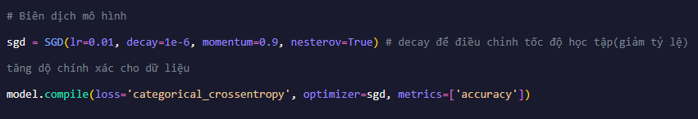
2. NỘI DUNG & PHƯƠNG PHÁP
NGHIÊN CỨU
Xây dựng mô hình

Slide 12
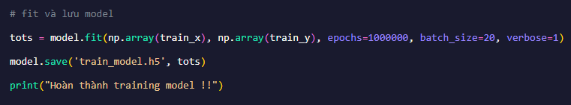
2. NỘI DUNG & PHƯƠNG PHÁP
NGHIÊN CỨU
Xây dựng mô hình

Slide 13
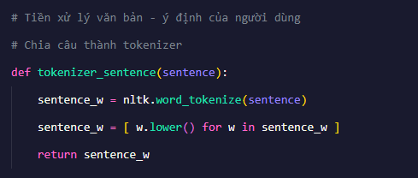
2. NỘI DUNG & PHƯƠNG PHÁP
NGHIÊN CỨU
Xây dựng Chatbot

Slide 14
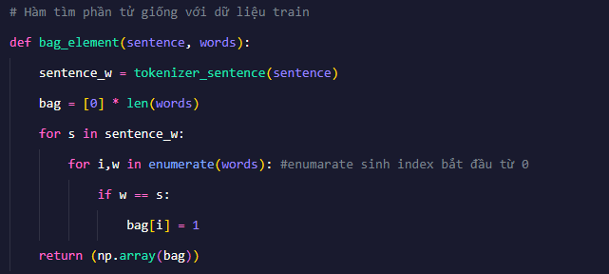
2. NỘI DUNG & PHƯƠNG PHÁP
NGHIÊN CỨU
Xây dựng Chatbot

Slide 15
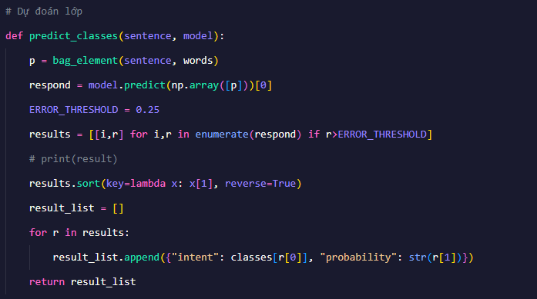
2. NỘI DUNG & PHƯƠNG PHÁP
NGHIÊN CỨU
Xây dựng Chatbot

Slide 16
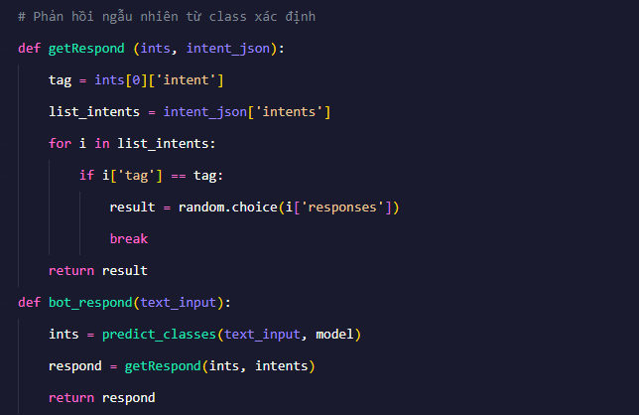
2. NỘI DUNG & PHƯƠNG PHÁP
NGHIÊN CỨU
Xây dựng Chatbot

Slide 17
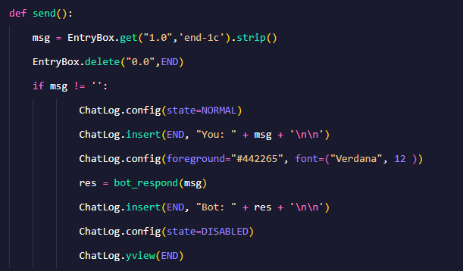
2. NỘI DUNG & PHƯƠNG PHÁP
NGHIÊN CỨU
Xây dựng Chatbot

Slide 18
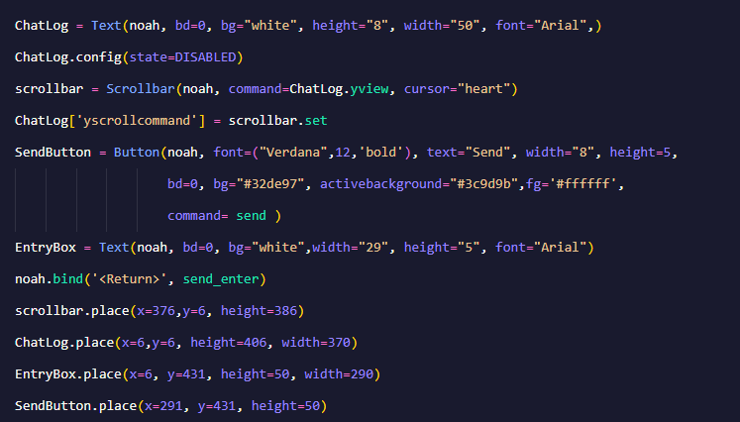
2. NỘI DUNG & PHƯƠNG PHÁP
NGHIÊN CỨU
Xây dựng Chatbot

Slide 19
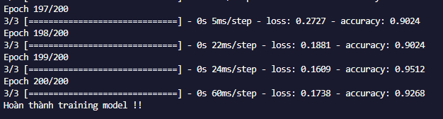



3. KẾT QUẢ VÀ THẢO LUẬN
Kết quả train.py

Slide 20
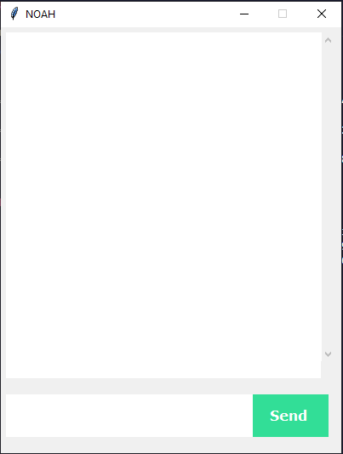
3. KẾT QUẢ VÀ THẢO LUẬN
Kết quả chatbot.py
Hiển thị cuộc trò chuyện
Srollbar
Gửi đoạn chat
Nhập Liệu

Slide 21
4. KẾT LUẬN VÀ ĐỀ NGHỊ
Kết Luận
Tiền xử lý dữ liệu: là giai đoạn rất quan trọng. Nó giúp nâng cao hiệu quả, chất lượng của các mô hình và thuật toán.
Xây dựng mô hình: là bộ não của Chatbot. Nơi xử lý và đưa ra các phán đoán thích hợp cho các yêu cầu của người dung.
Xây dựng Chatbot: sự kết hợp giữa mô hình máy học, xử lý dữ liệu và giao diện tạo thành Chatbot có thể tương tác với người dung.

Slide 22
4. KẾT LUẬN VÀ ĐỀ NGHỊ
Đề Nghị
Phát triển giao diện tương tác đầy đủ và đẹp hơn.
Sử dụng tập dữ liệu lớn hơn để train.
Sử dụng mô hình Generative based Chatbots để việc trả lời của Chatbot được tự nhiên hơn.

Slide 23

TRÂN TRỌNG CÁM ƠN SỰ THEO DÕI
CỦA QUÝ THẦY, CÔ VÀ CÁC BẠN !

